Slide 1
DAH HelpDesk
Arthur Lima de Souza, Douglas de Freitas e Henrique Ostermamm

Slide 2
Definição de escopo
O DAH HelpDesk é um serviço de atendimento aos funcionários que procuram por soluções, esclarecimentos sobre dúvidas e outras solicitações para problemas técnicos relacionados à Manutenção de hardware, acesso à internet e aplicação de vendas dentro da empresa. Com ele é possível criar chamados solicitando o suporte e acompanha-lo tendo acesso ao status atual e previsão de correção do problema. O serviço permite também que gerentes e administradores tenham total controle dos chamados e do desempenho dos técnicos.

Slide 3
Limitações de módulo
Não faz parte do projeto:
Suporte para outras empresas que não sejam a DAH.
Suporte para problemas não relacionados à manutenção de hardware, acesso à internet e aplicação de vendas.
Suporte não relacionado à emprese, seja de funcionário ou não funcionário.

Slide 4
Caso de uso 1
Solicitação de chamado de usuário final: usuário faz cadastro, sistema valida seu e-mail(verifica se é da empresa), usuário faz login no sistema, faz a solicitação de chamada informando os dados necessários, em seguida ele pode acompanhar a situação de seu chamado e também a data de previsão do solução do problema informado. Após um chamado ser encerrado o usuário pode classificar o nível de qualidade do serviço.

Slide 5
Caso de uso 2
Após um usuário fazer um chamado, o operador do DAH HelpDesk recebe uma notificação a partir do painel de solicitações de chamado. Neste ambiente o operador tem capacidade de definir a data de previsão de correção de chamado, após corrigir o problema é possível também manter o usuário ciente da situação atual de sua solicitação.

Slide 6
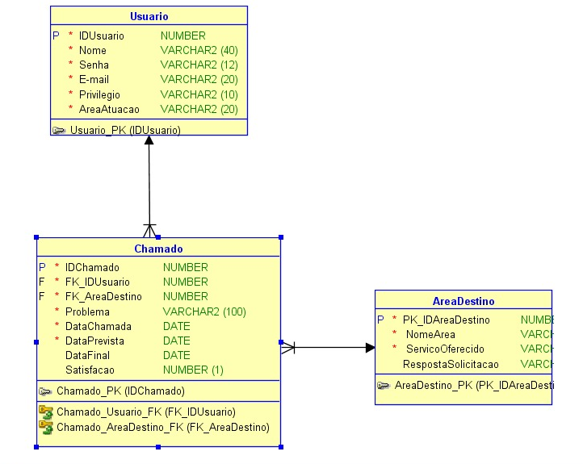
Modelo ER

Slide 7
Estimativas
Estimativa de quantidade de telas: 8 telas
Cadastro, Login, Solicitação de chamado, Consulta de solicitação de chamado, Painel de Gerência, Painel Administrativo, Menu de navegação.
Tempo total estimado: 63 Horas
Análise e modelagem: 8 Horas
Desenvolvimento: 30 horas
Estilização de Interface gráfica: 15 horas
Testes: 10 horas

